Slide 1

Workshop
Marketplace
Performance
Rentabilidade
Gerenciamento
Boas Práticas

Slide 2
Experiência
Marketplace

Slide 3
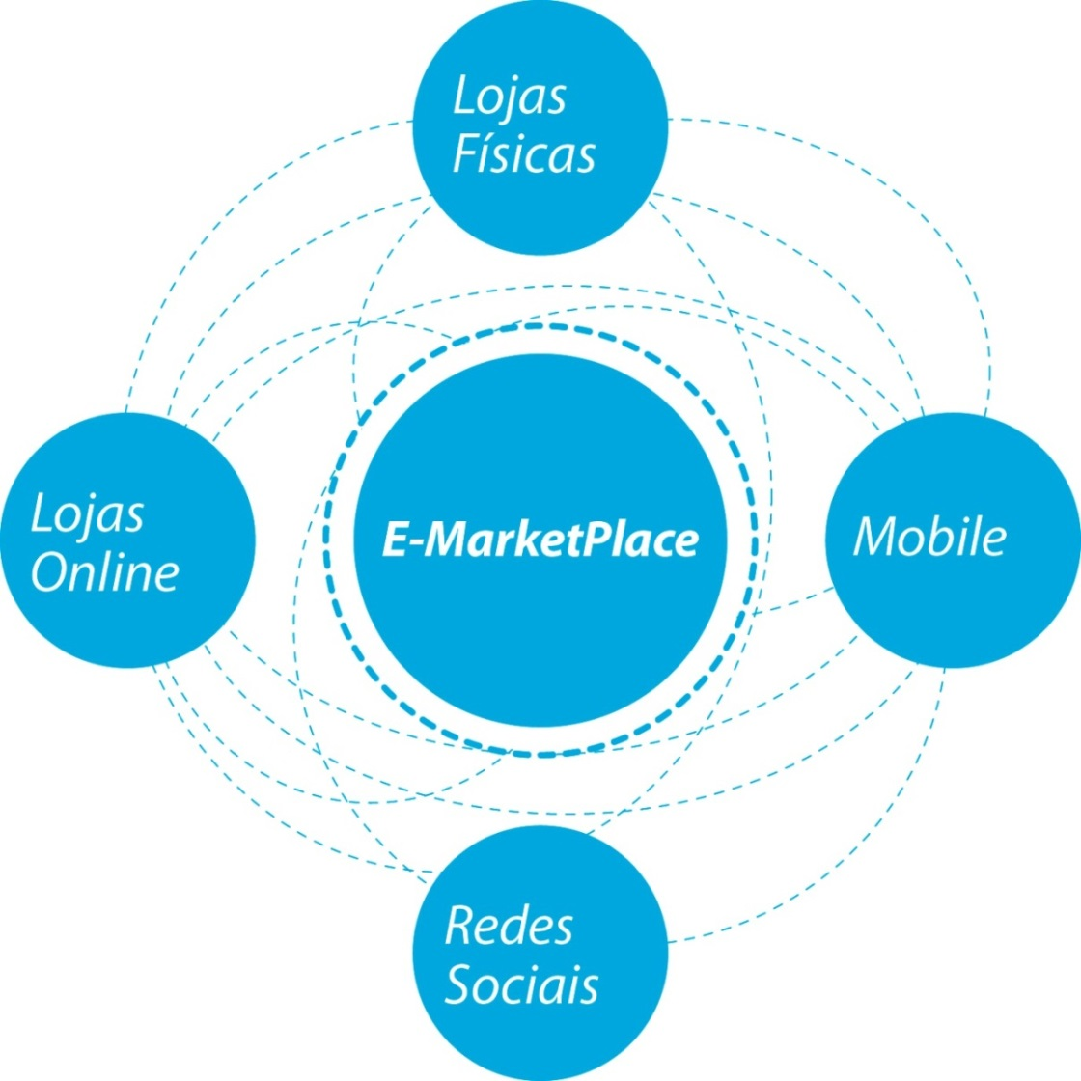
Marketplace como canal de vendas

Slide 4
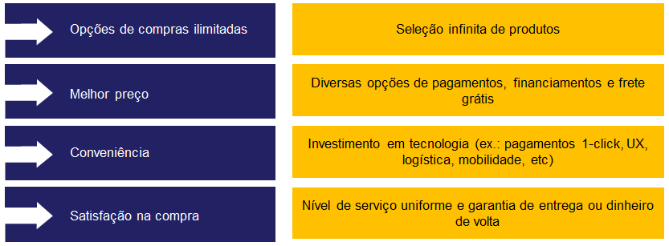
Marketplaces cumprem, cada vez mais, as necessidades dos compradores
Principais necessidades dos clientes Online
Pontos fortes dos marketplaces

Slide 5
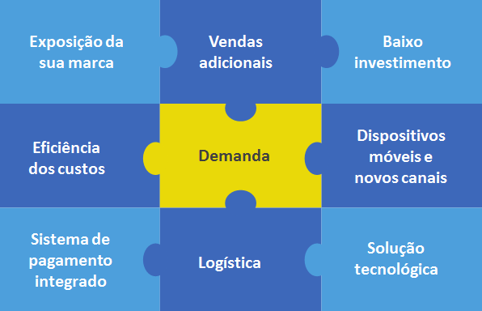
Marketplace: os benefícios para lojistas vão além da demanda online

Slide 6

O poder do maior Marketplace da América Latina
360 produtos vendidos por minuto
98%
85%
PREÇO FIXO
ITENS NOVOS
7
23
EM 1 SEGUNDO…
MILHÕES
MILHÕES
Vendedores únicos
Compradores únicos
+ de 4.000 buscas
+ de 6 compras
Fonte: Mercado Livre todos os países 2016

Slide 7
Performance

Slide 8
O varejo online gradativamente aumenta sua participação nas vendas totais mundiais
vendas mundiais
E-commerce no mundo
participação do e-commerce
Fonte: E-Marketer, Dezembro 2015

Slide 9
Brasil figura entre os 10 maiores mercados mundiais de e-commerce. Ainda existe muita oportunidade de crescimento
Maiores mercados mundiais de e-commerce, 2015
participação e-commerce x vendas totais, 2015
Fonte: E-Marketer, Dezembro 2015

Slide 10
As vendas totais no Brasil estão desaquecidas - ao contrário do e-commerce, que vem crescendo fortemente
vendas totais - brasil
E-commerce no brasil
participação do e-commerce
Fonte: E-Marketer, Dezembro 2015

Slide 11
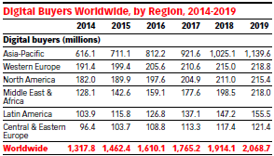
O número de e-consumidores no Brasil chegará a 50 milhões até 2019, representando 1/3 do total da América Latina
E-consumidores brasil
Fonte: E-Marketer, Dezembro 2015

Slide 12






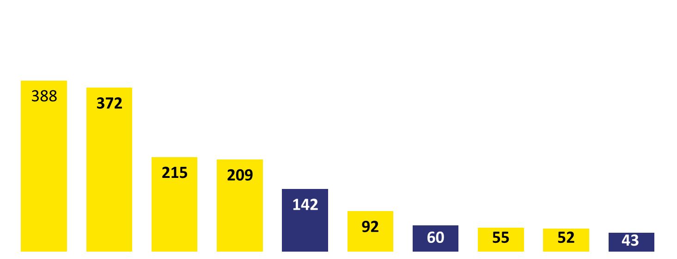
Marketplaces dominam os maiores sites de e-commerce do planeta
Milhões de visitantes únicos
e-commerce
Marketplace
Fonte: comScore Set/2015

Slide 13
No Brasil, o Mercado Livre é líder em audiência
Audiência – Usuários únicos do varejo online (mm/alcance)
1º MERCADO LIVRE
42 / 41%
2º Americanas
34 / 33%
74 MM
3º Submarino
20 / 20%
Varejo Online
4º Google Shopping
17 / 17%
5º Aliexpress
14 / 14%
6º Samsung
13.9 / 13%
72%
7º Casas Bahia
13.5 / 13%
Internet Total
8º Magazine Luiza
12.5 / 12%
9º Walmart
12 / 12%
10º Netshoes
12 / 12%
Fonte: comScore Key Measures Multi-Platform, Junho 16

Slide 14



Tendências que movimentam o e-commerce no Brasil
Mobile
Comportamento do consumidor
Marketplace

Slide 15
Tendências que movimentam o e-commerce no Brasil
Mobile
Comportamento do consumidor
Marketplace

Slide 16
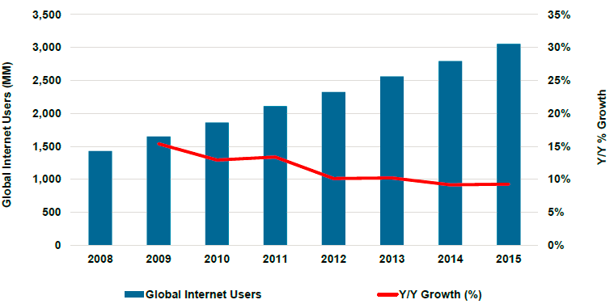
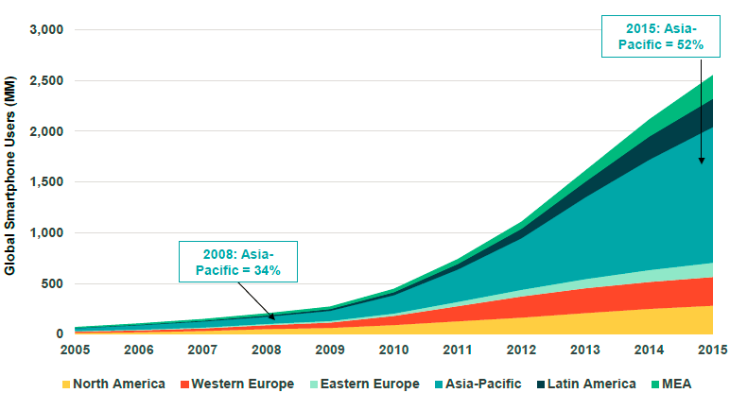
Usuários de Internet no mundo chegam a 3 bilhões
Usuários de internet no mundo
Evolução de usuários de smartphones no mundo
Fonte: Internet Trends 2016 – Code Conference, Mary Meeker

Slide 17
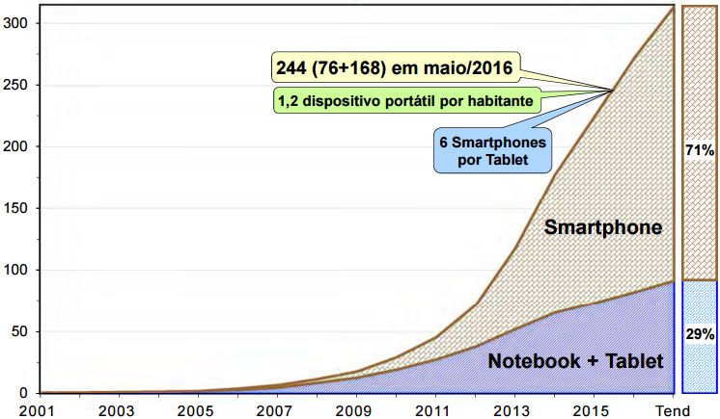
No Brasil, 60% da população têm acesso à Internet ;
Smartphones são a principal ferramenta de acesso
Usuários de internet - brasil
Usuários de smartphone - brasil
Fonte: Internetlivestats e 27ª pesquisa anual do uso de TI, 2016
Notes:
http://www.internetlivestats.com/internet-users/brazil/
http://www.statista.com/statistics/285604/number-of-smartphone-users-in-brazil/

Slide 18
20% das vendas no Brasil ocorrem via dispositivos móveis.
Na China, índice já está em 50%
% Vendas m-commerce - brasil
% Vendas m-commerce - eua
% Vendas m-commerce - china
Fonte: E-Marketer, Dezembro 2015

Slide 19
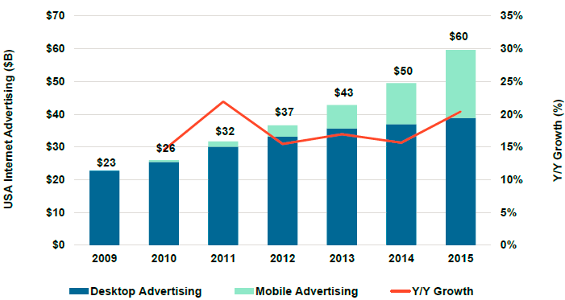
O consumidor é mobile, e a publicidade se adaptou a esse comportamento
% tráfego via mobile
Advertising x dispositivo
Fonte: eMarketer, Março 2016 e Internet Trends 2016 – Code Conference, Mary Meeker
Notes:
http://www.emarketer.com/Article/Two-Thirds-of-UK-Ecommerce-Traffic-Mobile/1013754

Slide 20
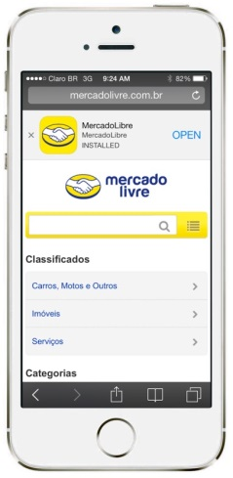
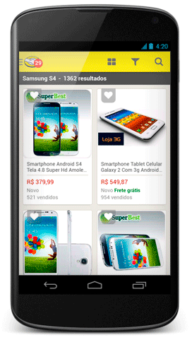

APP vs Web Mobile? Deixe o consumidor decidir
APP
WEBMOBILE
“CANAIS” CONVERGENTES
Usuários recorrentes
Funcionalidades diferenciadas
Marca presente a todo momento
Monitoramento e Pushs
Novos usuários
Acessibilidade
Compatibilidade multiaparelhos
Atualizações instantâneas

Slide 21
No início, mobile era tratado como mais uma fonte de demanda
Marketplaces são grandes consolidadores de demanda online
jornal e
revista
RP
eventos
TV
rádio
promoções
on site
Site
MARKETPLACE
SEO
email
marketing
redes
sociais
portais
mobile
links
patrocinados

Slide 22
Hoje, mobile é uma plataforma independente
MOBILE PASSOU A SER Um dos principais CONSOLIDADOR DE DEMANDA ONLINE
jornal e
revista
RP
eventos
TV
rádio
promoções
on site
Site
MOBILE
SEO
email
marketing
redes
sociais
portais
links
patrocinados

Slide 23
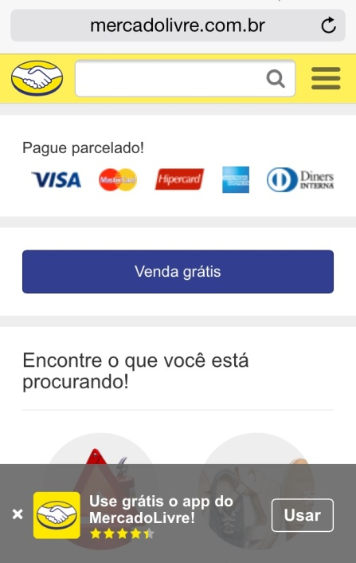
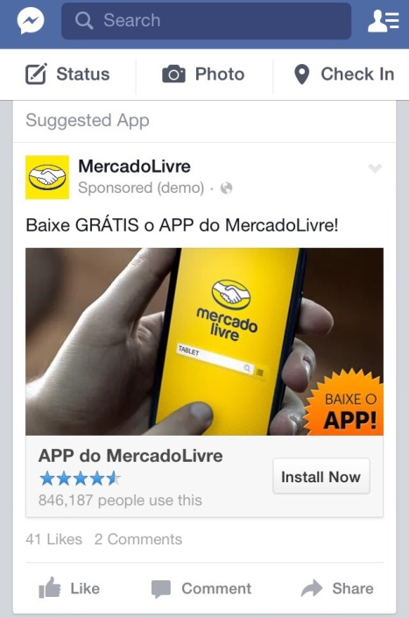
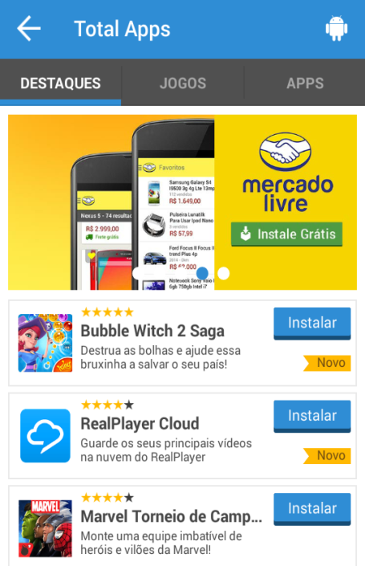
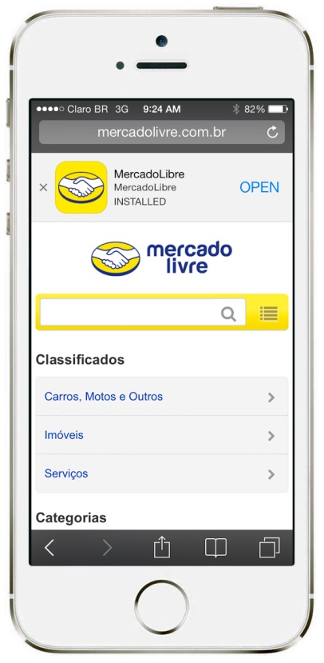
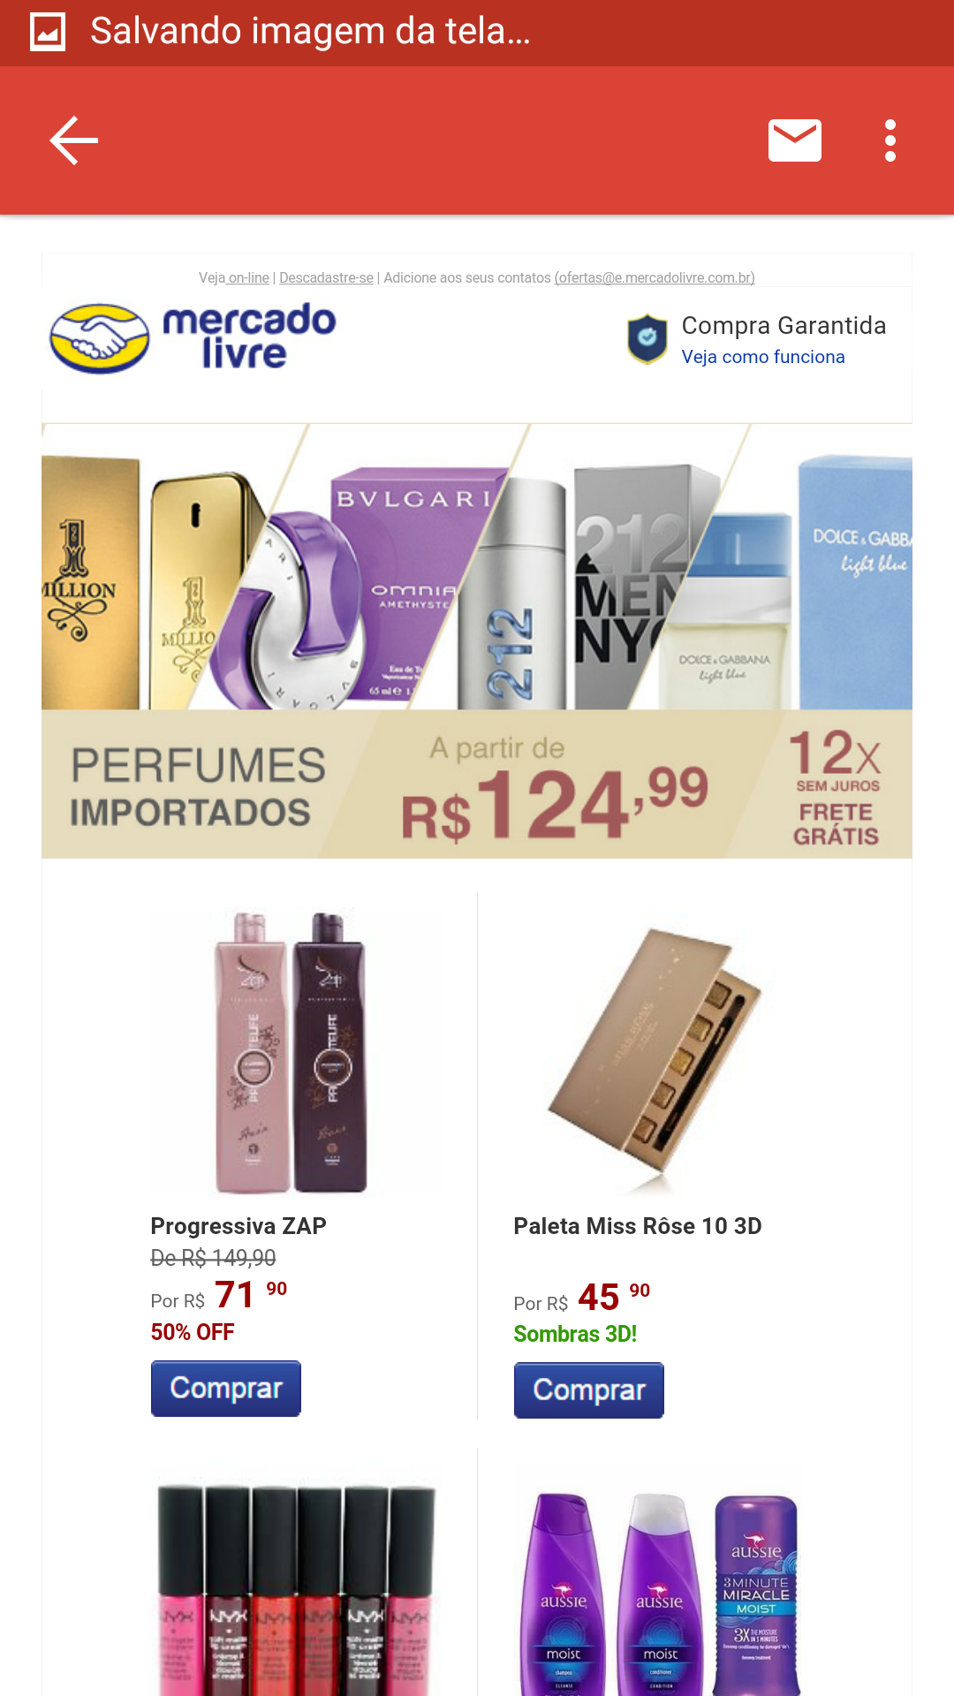
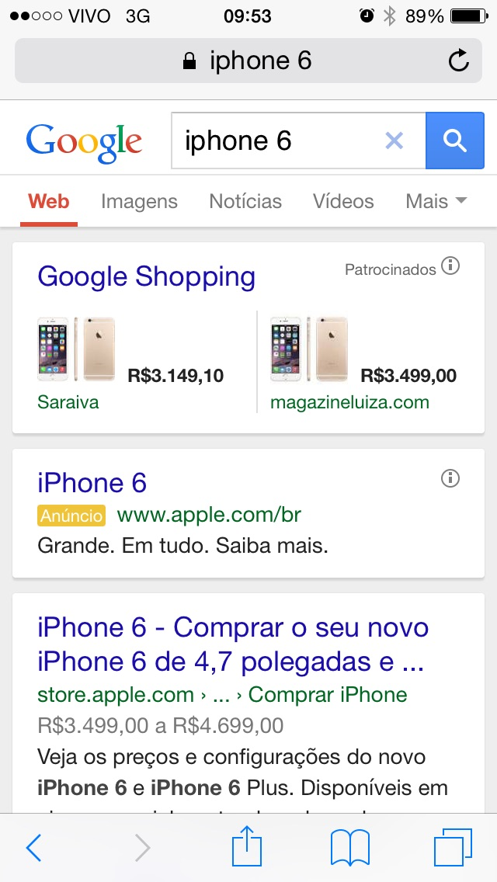
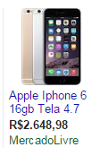
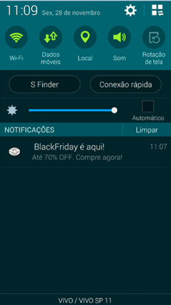

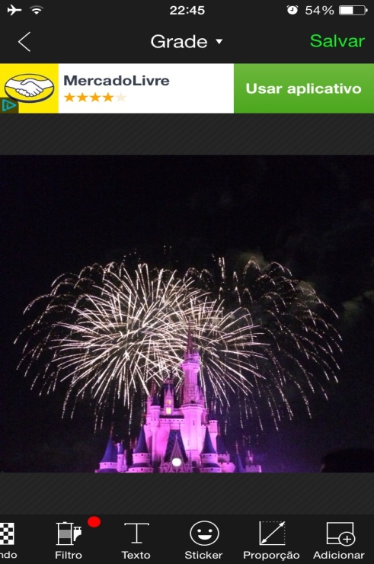
A plataforma mobile tem estratégia dedicada
download
performance
engajamento
Campanhas adaptadas ao Mobile
E-mails responsivos
Textos mais curtos
Imagens mais claras

Slide 24

Tendências que movimentam o e-commerce no Brasil
Mobile
Comportamento do consumidor
Marketplace

Slide 25




Geração Millenium vem modificando o perfil dos consumidores
Veteranos
Baby Boomers
Idade Adulta: 18-33 anos
1963
1980
1998
2014
Localização Metropolitana Idade Adulta
64%
68%
83%
86%
Status de Matrimonio entre Idade Adulta
64%
49%
38%
28%
Educação por gênero c/ faculdade Idade Adulta
12% homem /
7% mulher
17% homem /
14% mulher
18% homem /
20% mulher
21% homem /
27% mulher
Empregados por gênero entre Idade Adulta
78% homem /
38% mulher
78% homem /
60% mulher
78% homem /
69% mulher
68% homem /
63% mulher
Fonte: Internet Trends 2016 – Code Conference, Mary Meeker

Slide 26
Geração Millenium vem modificando o perfil dos consumidores
Veteranos
Baby Boomers
Nascimento
1928 - 1945
1946 - 1964
1965 - 1980
1981 - 1996
Valores
Disciplina
Dedicação
Foco na Família
Patriotismo
Tudo é possível
Oportunidade igual
Autoridade da pergunta
Gratificação pessoal
Independente
Pragmática
Empresarial
Auto dependência%
Interesses Globais
Otimistas
Tolerantes
Trabalho e vida pessoal
Trabalha duro para manter o emprego
Foco na carreira
Família não esta em primeiro lugar
Trabalho e vida pessoal em equilíbrio.
Não é workaholic como os pais “baby boomers”
Autodesenvolvimento
Visão ampliada sobre trabalho/ Vida Pessoal incluindo serviço a comunidade
Orientação financeira
Economizar
Comprar agora, pagar depois
Conservador, cauteloso
Trabalha para gastar
Tecnologia
Assimilaram para manter-se informados
Utilizam para trabalhar e manter contato via mídias sociais
Assimilaram perfeitamente e utilizam com frequência no dia a dia
Integrados à tecnologia
“Early adopters” de novas tecnologias
Fonte: Internet Trends 2016 – Code Conference, Mary Meeker
Fonte: Internet Trends 2016 – Code Conference, Mary Meeker

Slide 27





Qual é a melhor maneira de atender cada um dos perfis de consumidor?
Popularidade de canais de atendimento por idade
Internet/ Web Chat
Mídia Social
Mensagem
(e-mail, sms)
Smartphone APP
Telefone
Geração Y
(1981 – 1999)
24%
(1ª escolha)
24%
(1ª escolha)
21%
(3ª escolha)
19%
(4ª escolha)
12%
(5ª escolha)
Geração X
(1961 – 1980)
21%
(3ª escolha)
12%
(4ª escolha)
28%
(2ª escolha)
11%
(5ª escolha)
29%
(1ª escolha)
Baby Bloomers
(1945 – 1960)
7%
(3ª escolha)
2%
(5ª escolha)
24%
(2ª escolha)
3%
(4ª escolha)
64%
(1ª escolha)
Silent Generation
(Antes de 1944)
2%
(3ª escolha)
1%
(4ª escolha)
6%
(2ª escolha)
1%
(5ª escolha)
90%
(1ª escolha)
Fonte: Internet Trends 2016 – Code Conference, Mary Meeker

Slide 28


O que vem por ai? Gen Z
Millennials
Gen Z
2 telas ao mesmo tempo
5 telas ao mesmo tempo
Comunica-se com textos
Comunica-se com imagens
Curadores e compartilhadores
Criadores e colaborativos
Focados no agora
Focados no futuro
Otimistas
Realistas
Querem ser descobertos
Querem trabalhar para ter sucesso
Fonte: Internet Trends 2016 – Code Conference, Mary Meeker

Slide 29

Tendências que movimentam o e-commerce no Brasil
Mobile
Comportamento do consumidor
Marketplace

Slide 30



Participação dos Marketplaces no varejo digital
20%
USD 4B
33%
USD 115B
90%
USD 506
Fonte: Shop.org, Channel Advisor, McKinsey, Mercado Livre

Slide 31
Participação de Marketplace será ainda maior - Fato #1
Nos EUA cresce num ritmo 2x maior que outros canais
15%
6%
Fonte: SSS @Channel Advisor (2016)

Slide 32
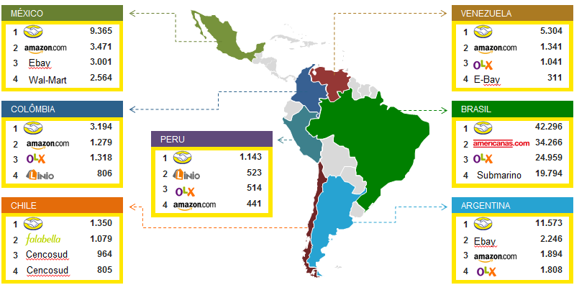
Participação de Marketplace será ainda maior - Fato #2
Na América Latina já apresenta concentrações maiores
Fonte: ComScore, Junho 2016. Brasil Multiplataforma e demais paises apenas Desktop

Slide 33
Participação de Marketplace será ainda maior - Fato #3
No Brasil cresce num ritmo 10x maior que outros canais
Evolução yoy: 1 semestre 2016 x 1 semestre 2015
Quais são as principais categorias que estão ajudando a manter o forte crescimento do Mercado Livre ?
Fonte: 34º WebShoppers e Mercado Livre

Slide 34
Rentabilidade

Slide 35

Modelo de aquisição de clientes tradicional
Tráfego Orgânico
Tráfego pago
@ CPC
Visitas
Taxa de conversão
Vendas
Investimento
Vendas
ROI =

Slide 36
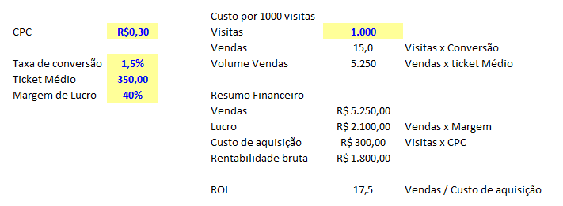
Modelo de aquisição de clientes tradicional

Slide 37
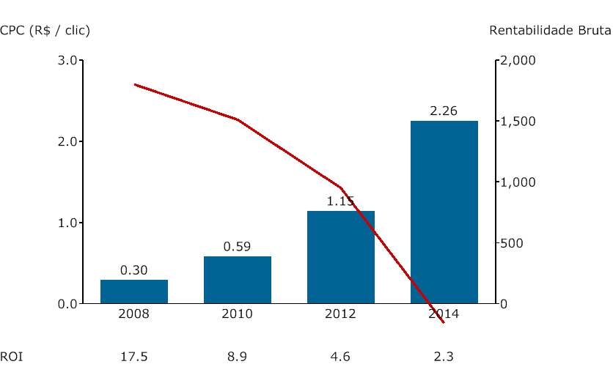
Evolução da rentabilidade de um e-commerce

Slide 38
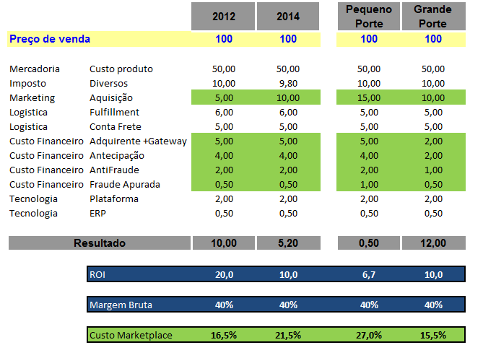
Viabilidade de um marketplace

Slide 39
Gerenciamento

Slide 40

Como Gerenciar um Marketplace?
Existem duas formas de operar um Marketplace
Manual
Via Integração
?

Slide 41

Manual
Gerenciamento é via espaço destinado dentro do Marketplace
Perda de agilidade de tempo – Multi funções
Estoque não integrado a todos os canais de vendas
Maior necessidade de interação humana (+ funcionários)
Entrada de pedido manual
Gestão de preços

Slide 42

Integrado
Facilidade na administração de produtos e vendas
Menos falhas
Alertas sobre inconsistências
Confiança na informação
Gerenciamento do estoque multicanal
Recomendado!

Slide 43


































Integração entre sistemas
Plataforma
ERP
Ebuilder/ Hub
Outros
marketplaces
Desenv. Próprio

Slide 44
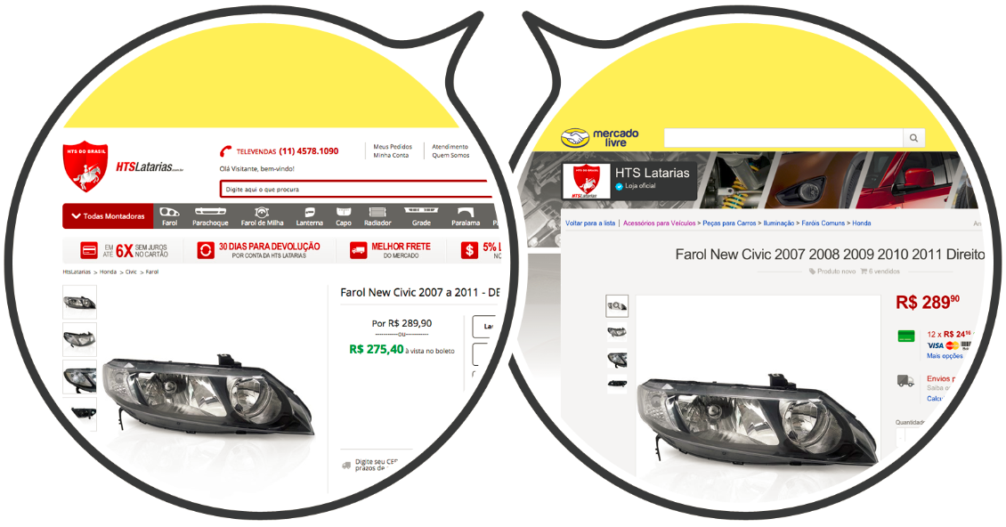
Integração tecnológica é fundamental para garantir a boa experiência de vendas

Slide 45
Lista prioritária de integração
ITENS
Publicar
Publicar EANs
Pausar
Modificar
Upgrade
Republicar
Republicar por categoria
Republicar por faixa de valores
Republicar por índice de concretização/qualificação
Republicar por política de frete
Variação custom
Variação fixa
NOTIFICAÇÕES
Notificações orders
Notificações de perguntas
Notificações itens
COMUNICAÇÃO COMERCIAL
Pós compra
Pós pagamento
Pós envio
Mediação
Produtos recomendados
RELATÓRIOS DIVERSOS
Controle de estoque integrado
Precificação
Análise de concorrência
Etc.
PEDIDO
Sync do estoque
Status pagamento
Dados comprador
Dados produto
Tipo de envio
Valor pago
Nota fiscal
SHIPPING
Impressão de Etiqueta
Serviço de coleta

Slide 46









Integração entre sistemas - PLATAFORMA
A PLATAFORMA É O SEU E-COMMERCE,
A SUA IDENTIDADE NA INTERNET.
Na sua plataforma, você também faz vendas online. Algumas plataformas permitem integração com Marketplaces o que a torna OMNICHANNEL.
Integração entre sistemas - ERP
O ERP É RESPONSÁVEL POR TODA GESTÃO DA SUA EMPRESA
Por exemplo: cadastro de produtos, controle de estoque, contas a pagar, contas a receber, folha de pagamento, etc., ou seja, todo back-office da sua operação.

Slide 47







Integração entre sistemas – EBUILDERS/Hub
Ebuilders ou Hubs são empresas dedicadas em integrar seus produtos em diversos Marketplaces. Elas controlam as vendas e direcionam para o ERP ou para a Plataforma.
Desenv. Próprio
Elaboram o desenvolvimento exclusivo para as necessidades de sistema e gestão de cada cliente.

Slide 48
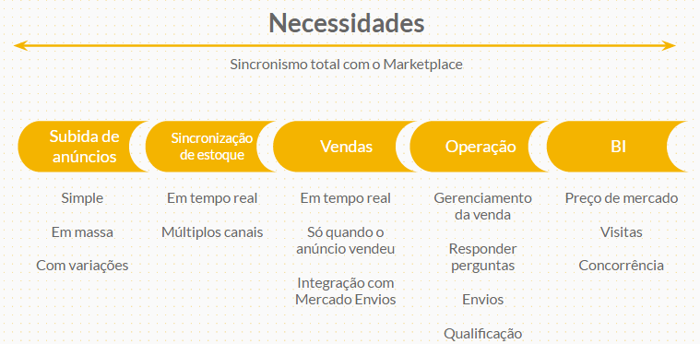
Benefícios do canal integrado

Slide 49
Boas Práticas

Slide 50
Marketing do Lojista
título
Publicidade
foto
reputação
Marketing
Marketplace
descrição
frete grátis
Atendimento
preço

Slide 51
Título
Produto + Marca + Modelo + Especificações técnicas /características
Aproveitar todos os caracteres permitidos
Pensar na busca
Corrija e revise erros ortográficos
Fale a língua do consumidor
Título vendedor: Notebook HP Dual Core 425 LED 14 320 GB 4 GB Wifi HDMI

Slide 52
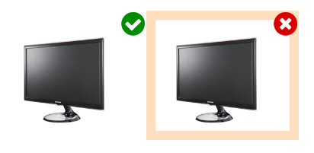
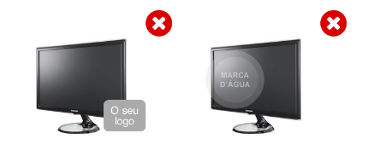
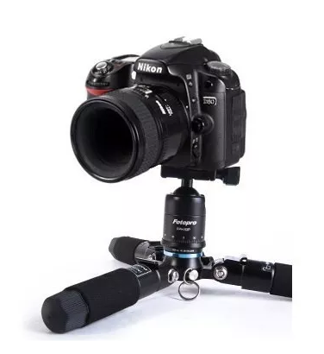
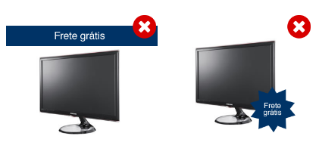
Fotos
Título SuperVendedor
Fotos com fundo branco
Boa iluminação
Sem marca d`agua ou textos adicionais
Detalhes com olhar de comprador
800 x 600 pixels para zoom

Slide 53
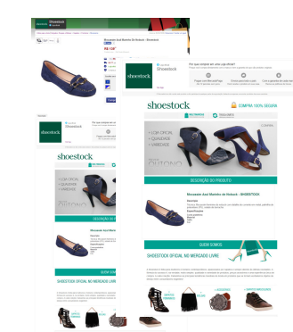

Descrição de anúncio
Resumida
Organizada
Fácil de ler
Completa
Objetiva
Marketplace
Site

Slide 54



Atendimento ao comprador (cliente final)
Chat
Telefone
Email
Responsabilidade do Marketplace: Mediação

Slide 55

Preço e Frete Grátis
73% das compras são feitas por Cartão de Crédito
80% dos compradores preferem comprar parcelado
75% dos compradores Abandonam a compra quando notam acréscimo nas parcelas
No MercadoLivre quem oferece parcelamento vende 50% mais
Destaque
Filtros exclusivos
Página principal
Vende muito mais!

Slide 56
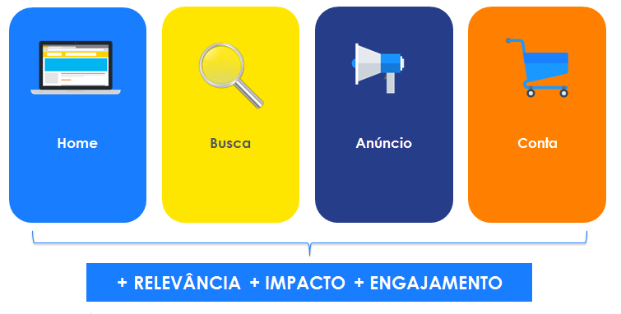
Publicidade no Marketplace

Slide 57
OBRIGADO!

